Slide 1
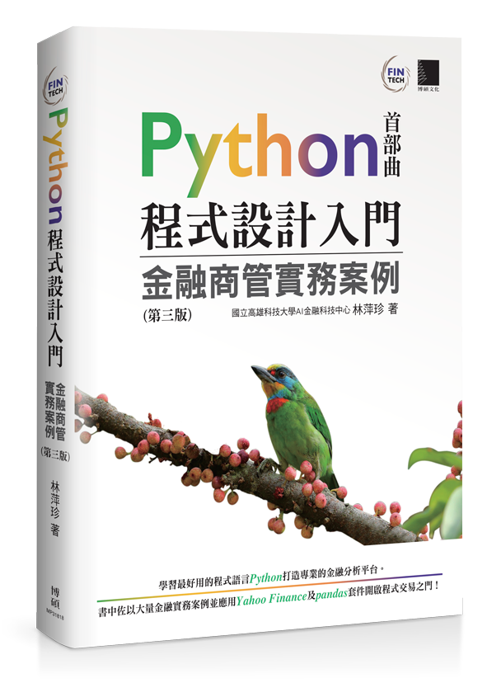

使用教材：Python 程式設計入門 金融商管實務
案例 第三版
作者: 林萍珍

Slide 2
第二章 整合開發環境
2-1 Anaconda檔案下載
2-2 Anaconda程式安裝
2-3 Anaconda程式編輯平台
2-4 Anaconda支援的套件清單

Slide 3
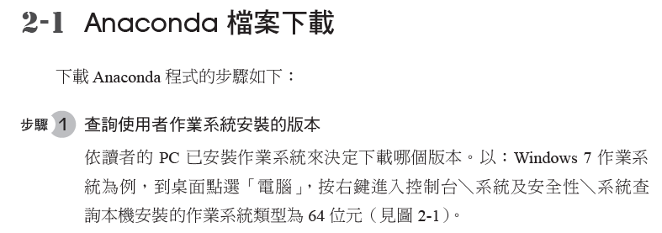
Anaconda檔案下載

Slide 4
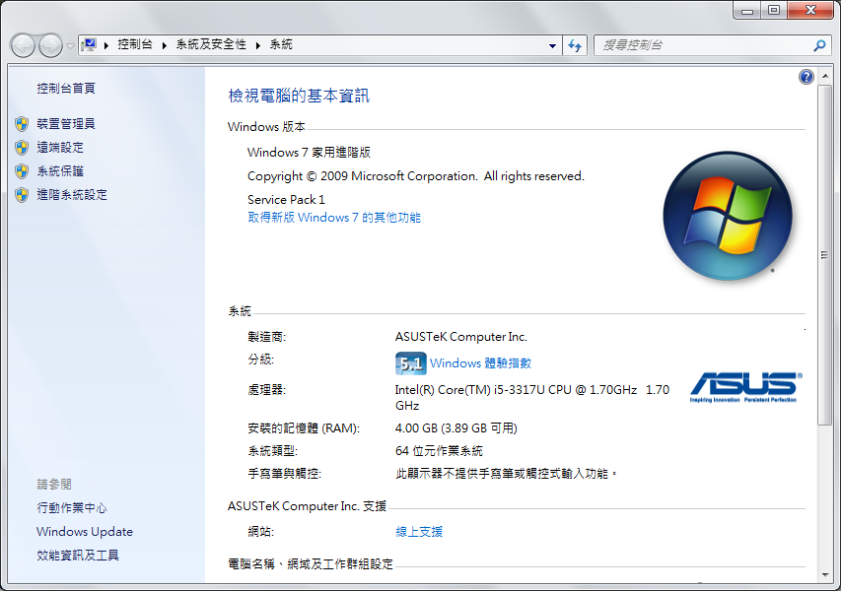
Anaconda檔案下載
圖 2 - 1Windows 作業系統類型

Slide 5
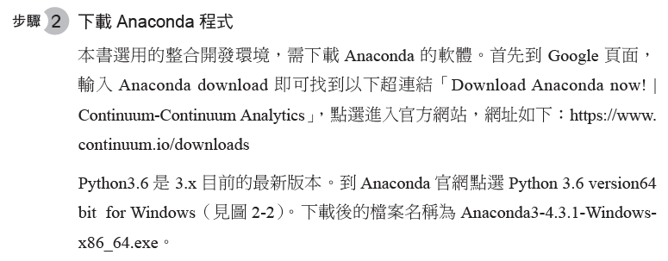
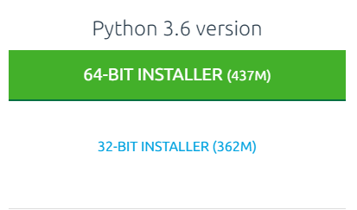
Anaconda檔案下載

Slide 6
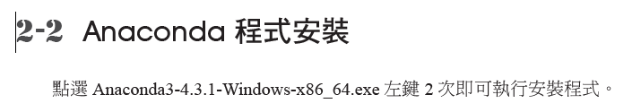

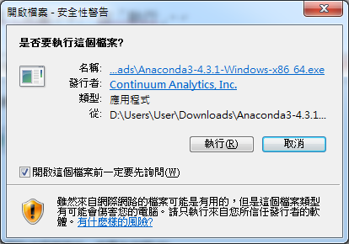
Anaconda程式安裝

Slide 7

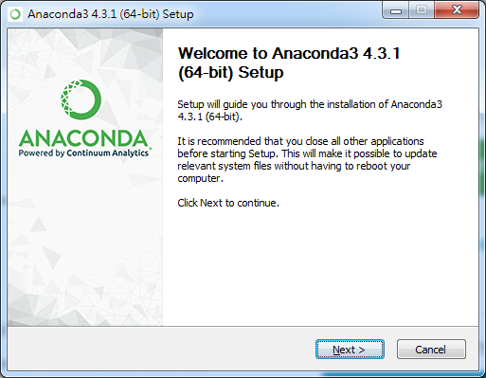
Anaconda程式安裝

Slide 8

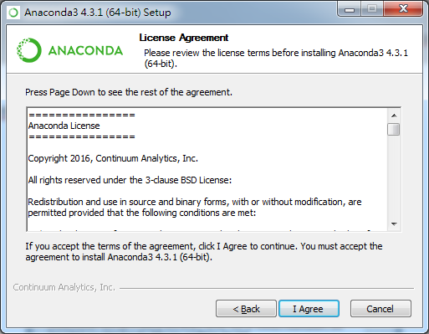
Anaconda程式安裝

Slide 9

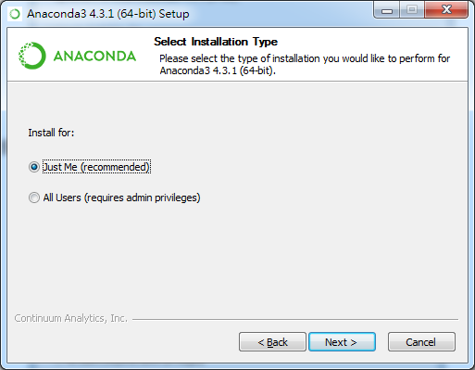
Anaconda程式安裝

Slide 10
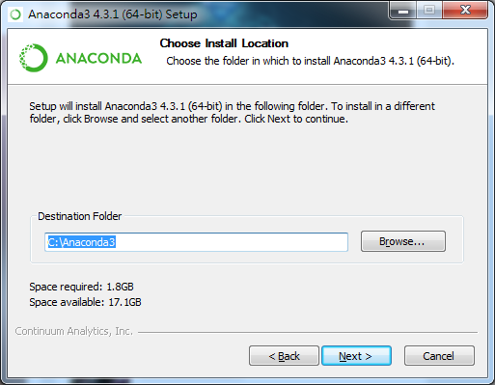
Anaconda程式安裝

Slide 11

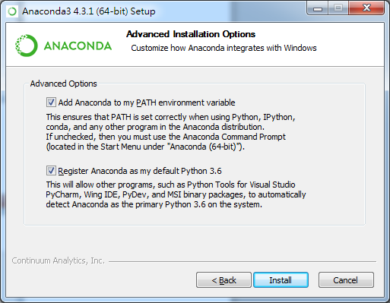
Anaconda程式安裝

Slide 12

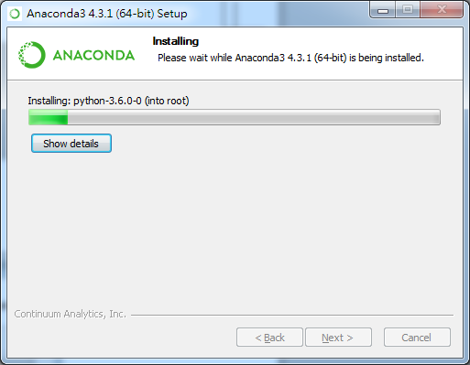
Anaconda程式安裝

Slide 13

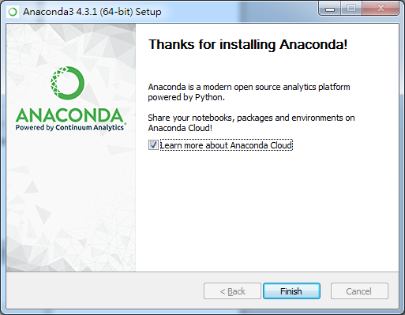
Anaconda程式安裝

Slide 14
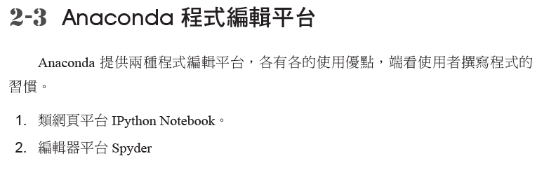
Anaconda程式編輯平台

Slide 15
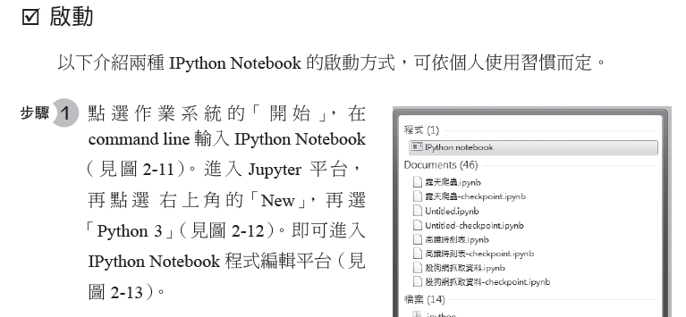
Anaconda程式編輯平台--IPython Notebook

Slide 16
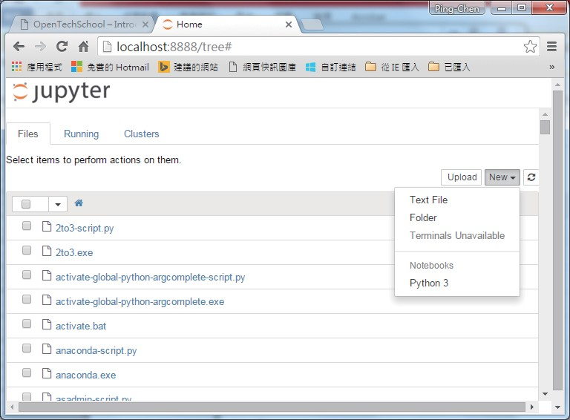
Anaconda程式編輯平台--IPython Notebook

Slide 17
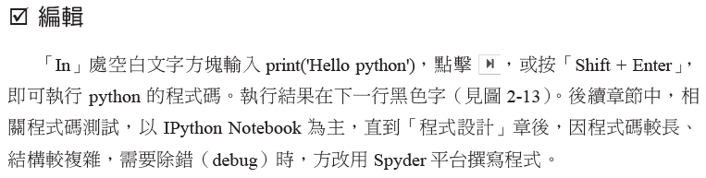
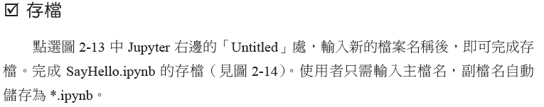
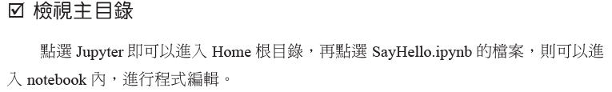
Anaconda程式編輯平台--IPython Notebook

Slide 18
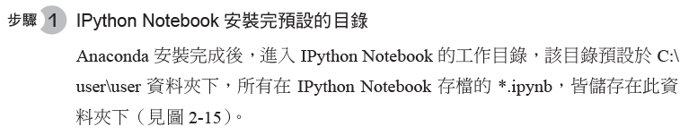
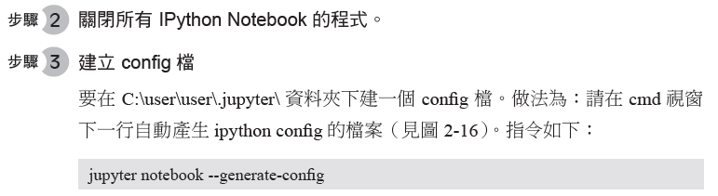
更改IPython Notebook工作目錄

Slide 19
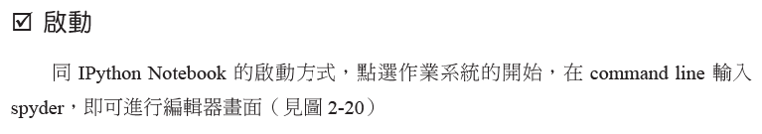
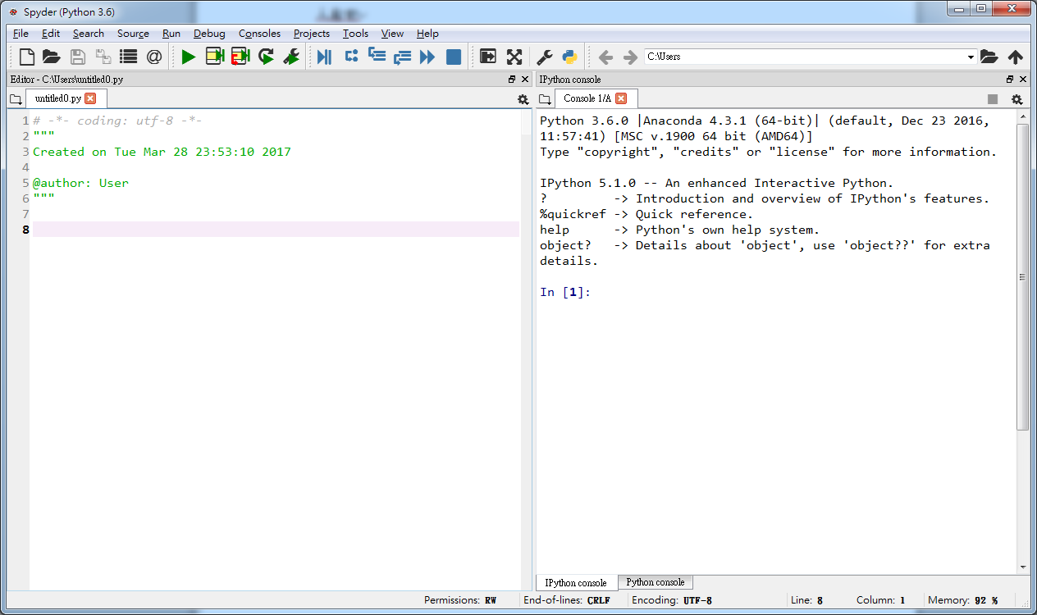
Anaconda程式編輯平台--Spyder

Slide 20
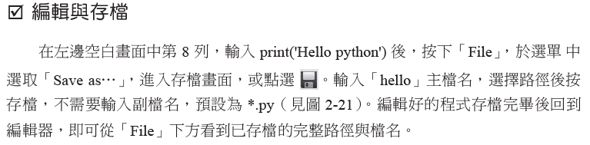
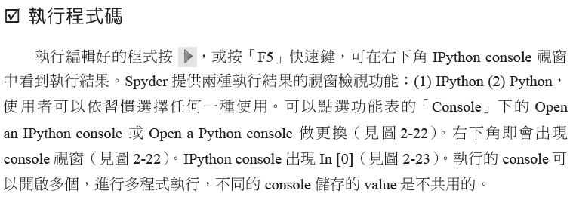
Anaconda程式編輯平台--Spyder

Slide 21
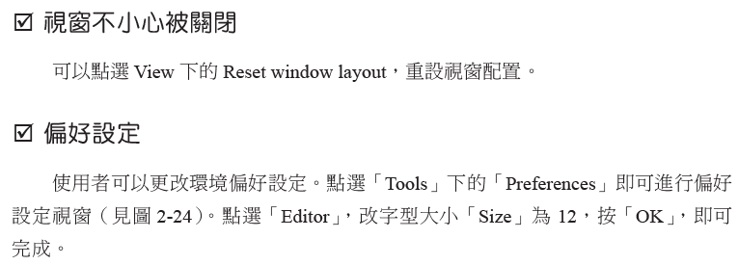
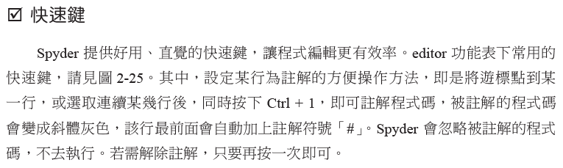
Anaconda程式編輯平台--Spyder

Slide 22
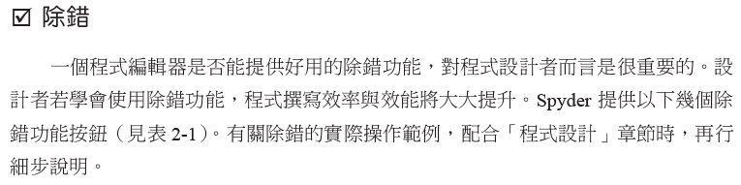
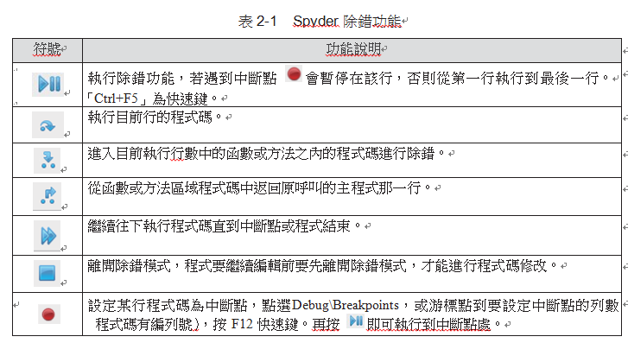
Anaconda程式編輯平台--Spyder

Slide 23
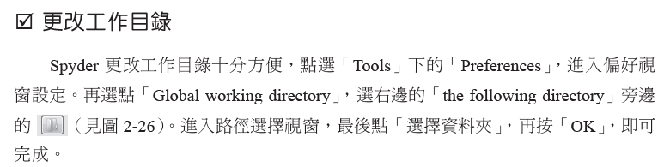
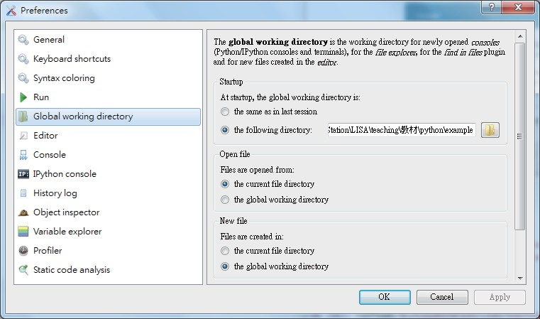
Anaconda程式編輯平台--Spyder

Slide 24
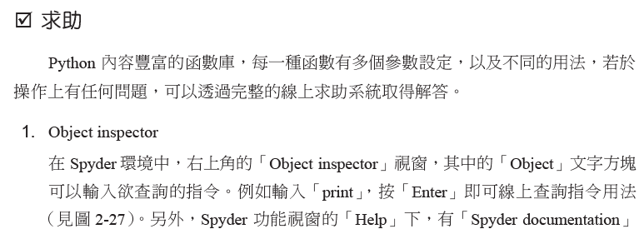
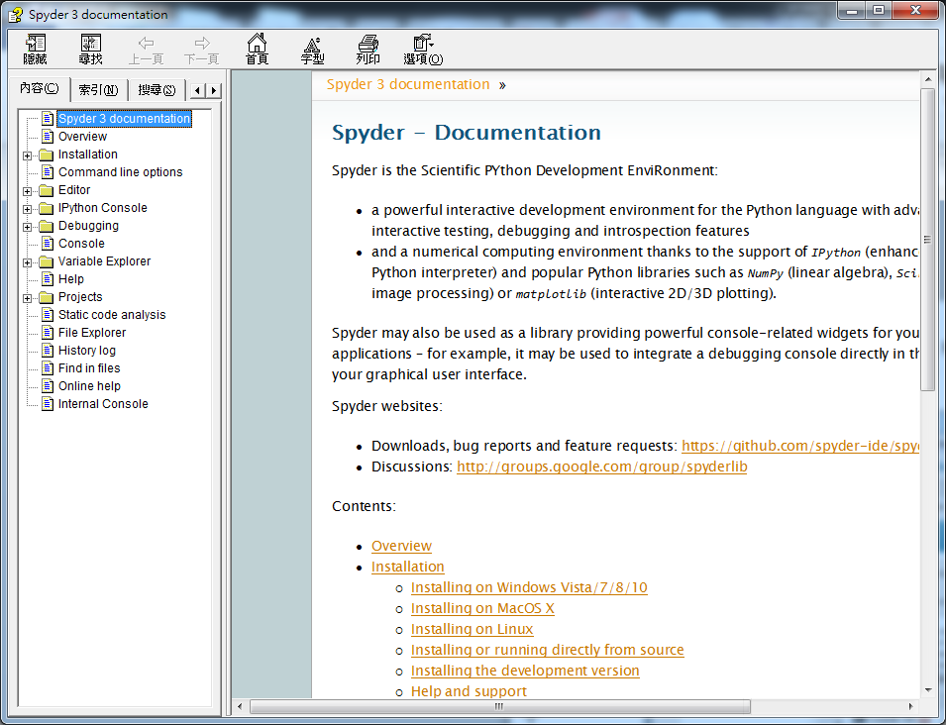
Anaconda程式編輯平台--Spyder

Slide 25
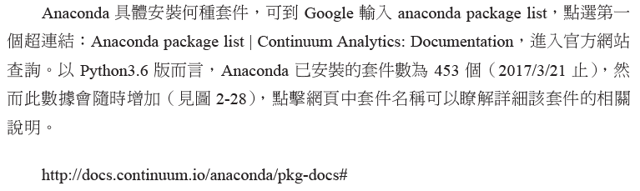
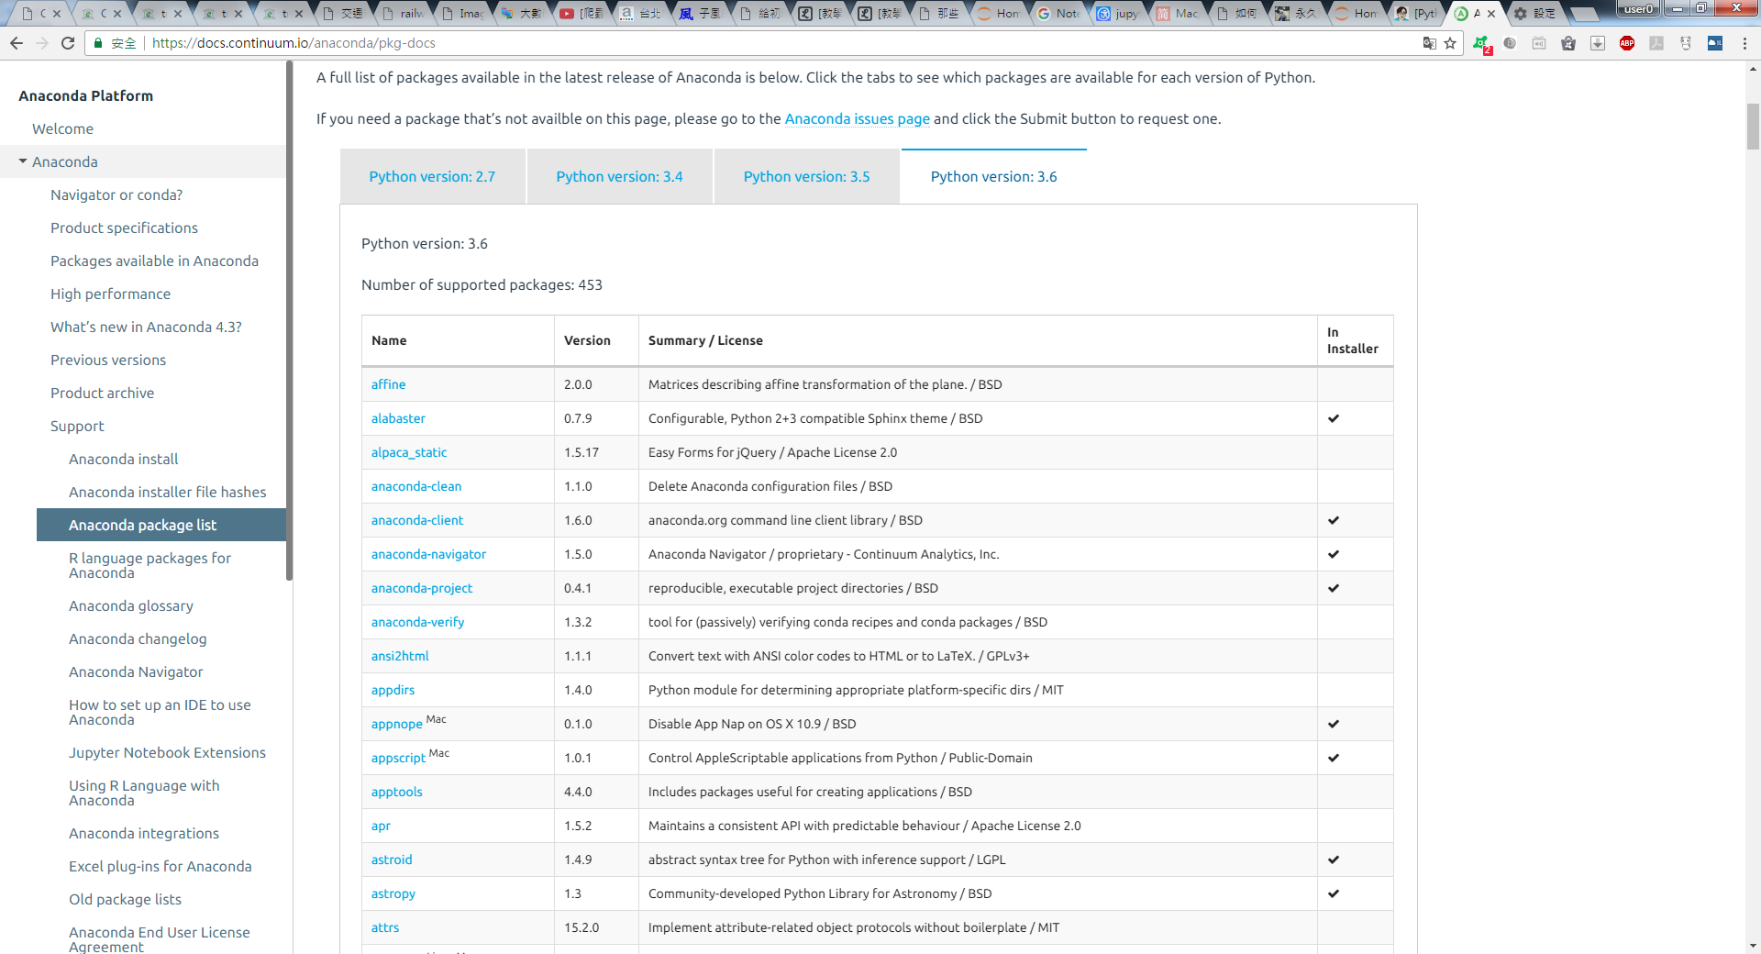
Anaconda支援的套件清單

Slide 26
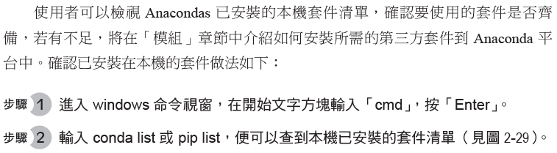
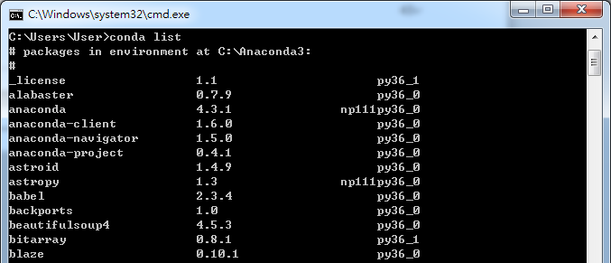
Anaconda支援的套件清單

Slide 27
本章講解完畢
OK
現場同學們如有不懂的地方，請提出問題。

